Slide 1

통계자료분석실습
Regression
Team
응용통계학과 201452024 박상희
응용통계학과 201452041 이인풍
응용통계학과 201452046 김문경
응용통계학과 201452020 정중한

Slide 2
Contents
01
02
03
04
분석 배경
EDA
회귀 분석
결론

Slide 3
Contents
01
분석 배경

Slide 4

<2017년 개봉한 어떤 영화의 리뷰>
워드 클라우드를 보면 어떤 영화가 떠오르나요???

Slide 5






2017년 12월 20일에 개봉하여
14,411,675 명의 관객을 기록한
“신과함께 – 죄와 벌”

Slide 6

영화“신과함께-죄와 벌”의 흥행 요소는 무엇일까?

Slide 7
또 1,400만명의 관객수를 기록할 것이라고 예측을 하였는가?

Slide 8
<2018년의 영화시장>
명량, 신과함께, 택시운전사 등 매년 천만 관객을 기록한 영화들이 꾸준히 등장하고 있다.
국내에 상영한 영화의 편수는 2016년에는 700편, 2017년에는 870편, 2018년에는 938편으로 꾸준한 성장세를 보이고 있다.
또한 SNS 등의 발달로 먼저 영화를 보고 온 관객들의 후기가 다른 관객들의 영화 선택에 많은 영향을 끼치고 있다.
극소수의 영화만이 손익분기점을 넘어 흑자를 기록하고 있는 상황에서 영화업계에서는 관객수를 예측하는데 많은 노력을 기울이고 있다.

Slide 9
일반적으로 영화의 흥행 예측은 크게 3단계에서 진행된다.
1단계 : 영화의 제작 및 투자 단계에서의 흥행 예측
2단계 : 영화의 배급 단계에서의 흥행 예측
3단계 : 영화의 상영 단계에서의 흥행 예측
영화가 개봉하기 바로 직전의 단계(3단계)에서의 영화의 흥행 예측을 통해 관객이 영화를 선택하는데 미치는 요인에는 어떤 것들이 있는지 알아보고자 한다.

Slide 10

배급
창작
홍보
영화를 흥행 요인은 크게 3가지 영역으로 구분된다.

Slide 11









창작 영역의 요인
주연 배우
조연 배우
감독

Slide 12







창작 영역의 요인
스토리
장르
제작비

Slide 13




배급 영역의 요인
배급사
개봉시기

Slide 14



홍보 영역의 요인
광고
시사회 및 무대 인사
평점

Slide 15
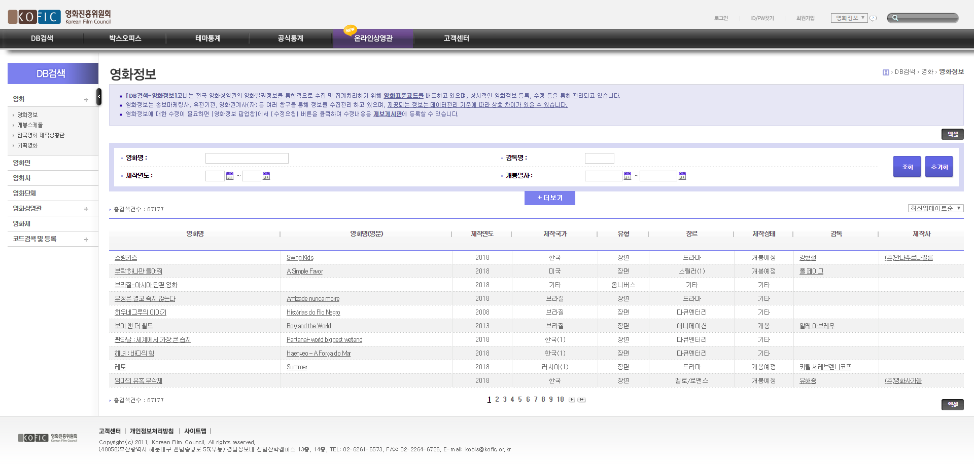
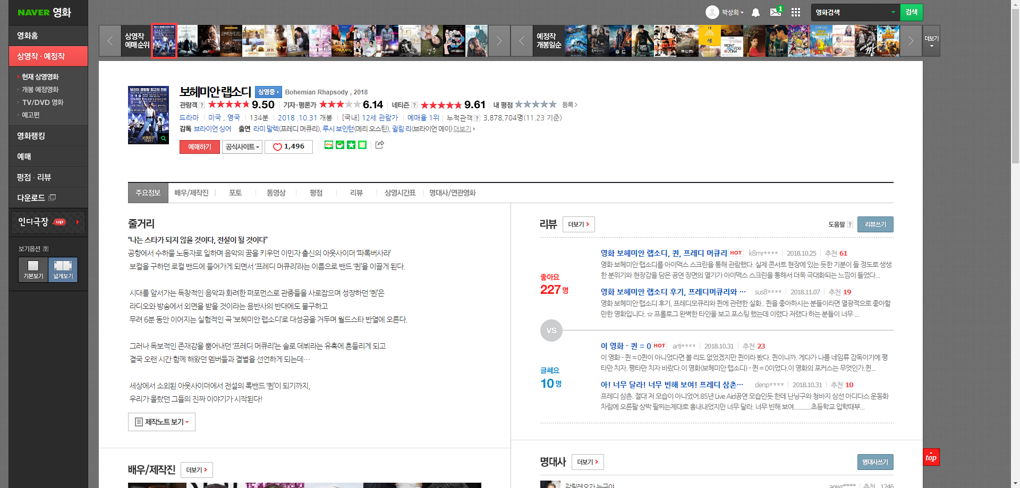


창작, 배급, 홍보의 영역 중 수집 가능한 요인들로
데이터를 직접 구성
영화의 기본 자료
평점 및 예고편 조회수

Slide 16
Contents
02
EDA

Slide 17
02
Movie2017
2017년에 국내에 개봉한 영화 중 10만명 이상의 전국 관객수를 기록한 영화
EDA
데이터 설명
총 152개의 관측치가 존재하며,14개의 설명변수(영화 흥행에 영향을 미치는 요인)와 1개의 반응변수(전국 관객수)로 구성
분석 목표 (1)
회귀 모형을 통해 영화의 전국 관객수에 영향을 미치는 요인들을 알아보고자 한다.
데이터 소개
분석 목표 (2)
시각화
“천만 영화”라고 불리는 최고 흥행의 영화를 개봉 전에 예측할 수 있는지 알아보고자 한다.
정리

Slide 18
02
Movie2017
2017년에 국내에 개봉한 영화 중 10만명 이상의 전국 관객수를 기록한 영화
EDA
범주형 설명변수(8)
• Distributor(배급사) • Grade(상영 등급)
• Month(개봉 시기) • Screen_Type(스크린 타입)
• Country(제작 국가) • Story(원작 존재 여부)
• Genre(장르) • Series(시리즈 존재 여부)
연속형 설명변수(6)
데이터 소개
• Runtime(상영시간) • Preview(시사회 관객수)
• Audience_Reviews(시사회 관객 평점)
• Critic_Reviews(시사회 기자 및 비평가 평점)
• Trailer_views(예고편 조회수) • Screen(배정된 스크린 수)
시각화
정리

Slide 19
02
Movie2017
2017년에 국내에 개봉한 영화 중 10만명 이상의 전국 관객수를 기록한 영화
EDA
결측값 처리
결측값 존재하지 않기 때문에 152개의 관측치와 14개의 설명변수와 1개의 반응변수를 그대로 사용
시드 고정 및 데이터 분리
• 시드 고정 : 1234
• 152개 관측치 중 30개의 관측치를 Test로 분리하여 예측 진행
• Train : 122 obs (80%) Test : 30 obs (20%)
데이터 소개
시각화
정리

Slide 20
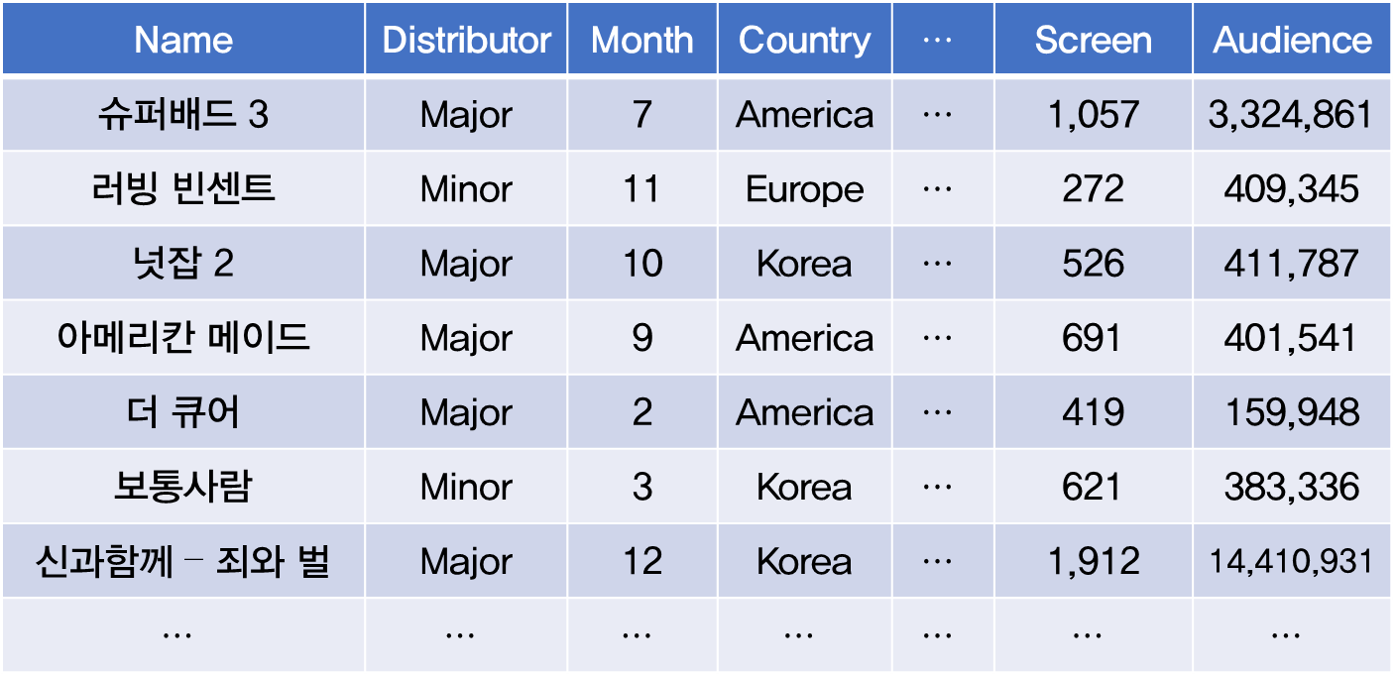
02
Movie2017
2017년에 국내에 개봉한 영화 중 10만명 이상의 전국 관객수를 기록한 영화
EDA
데이터 미리보기
Name | Distributor | Month | Country | $$⋯$$ | Screen | Audience
슈퍼배드 3 | Major | 7 | America | $$⋯$$ | 1,057 | 3,324,861
러빙 빈센트 | Minor | 11 | Europe | $$⋯$$ | 272 | 409,345
넛잡 2 | Major | 10 | Korea | $$⋯$$ | 526 | 411,787
아메리칸 메이드 | Major | 9 | America | $$⋯$$ | 691 | 401,541
더 큐어 | Major | 2 | America | $$⋯$$ | 419 | 159,948
보통사람 | Minor | 3 | Korea | $$⋯$$ | 621 | 383,336
신과함께 – 죄와 벌 | Major | 12 | Korea | $$⋯$$ | 1,912 | 14,410,931
$$⋯$$ | $$⋯$$ | $$⋯$$ | $$⋯$$ | $$⋯$$ | $$⋯$$ | $$⋯$$
데이터 소개
시각화
정리

Slide 21








02
설명변수 Distributor
• 범주형 변수, 배급사, Major와 Minor 2개의 범주로 구성
• 2017년 기준 국내외 8개의 대형 배급사가 시장의 85%를 점유
• Major 배급사일수록 많은 스크린 수를 점유할 수 있다.
EDA
국내외 Major 배급사
• 국내 : Cj ENM, 쇼박스, 넥스트 엔터테인먼트월드, 롯데엔터테인먼트
• 해외 : 월트디즈니컴퍼니코리아, 유니버셜픽쳐스, 이십세기폭스
워너브라더스코리아
데이터 소개
시각화
정리

Slide 22
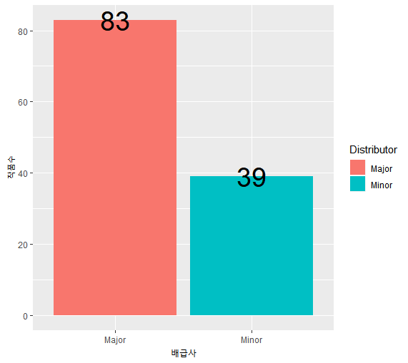
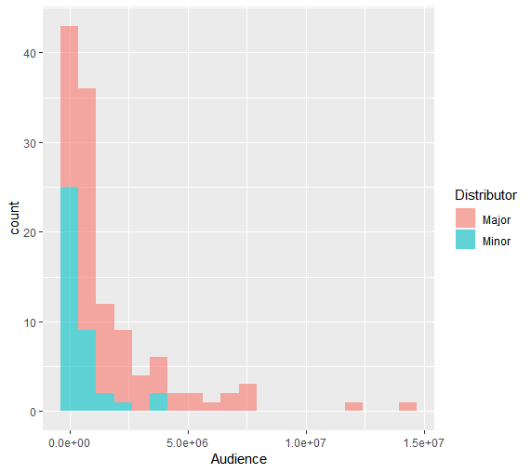
02
설명변수 Distributor
배급사 별 작품 수
배급사 별 관객수 분포
EDA
데이터 소개
시각화
• Major 배급사와 Minor 배급사의 작품 수는 2배의 차이를 보였지만, 분포는 비슷한 형태를 나타냈으며, 500만 이상의 관객을 기록한 영화는 모두 Major 배급사의 영화였다.
정리

Slide 23
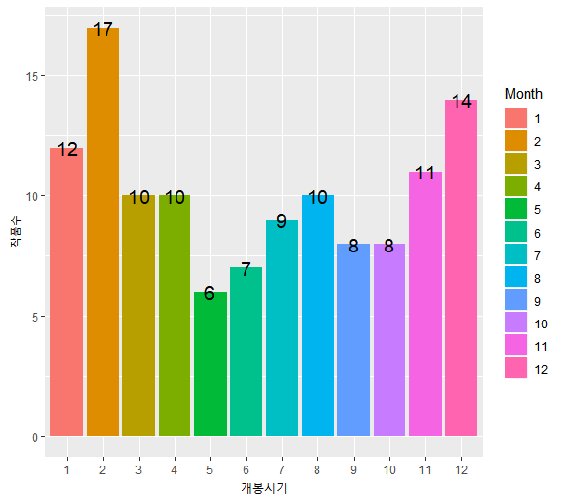
02
설명변수 Month
• 범주형 변수, 개봉 시기, 1 ~ 12월의 범주로 구성
• 영화산업에서는 청소년들의 방학이 있는 1월, 2월, 7월, 8월, 12월과
가정의 달 5월 을 성수기로 구분한다.
• 또한 추석과 설 연휴도 성수기에 포함된다.
EDA
개봉 시기 별 작품 수
데이터 소개
시각화
정리

Slide 24
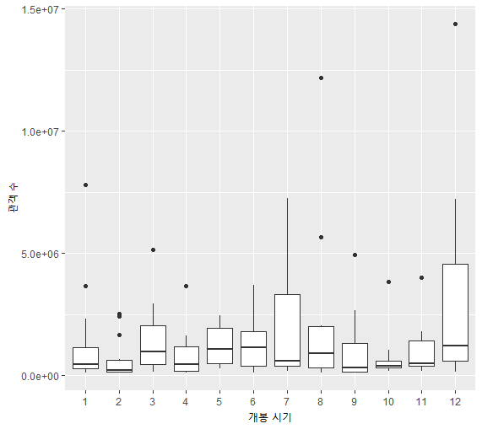
02
설명변수 Month
EDA
개봉 시기 별 관객 수
데이터 소개
시각화
정리
• 개봉 시기별 Boxplot 을 살펴본 결과,
개봉 시기 별 관객의 분포는 어느 정도 차이를 보였다.

Slide 25
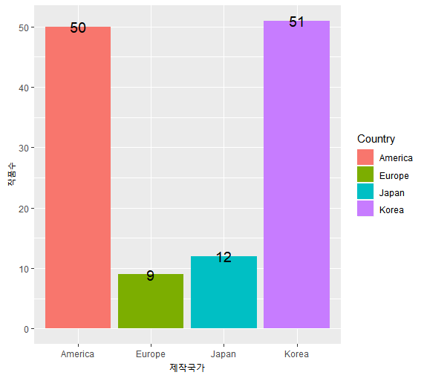
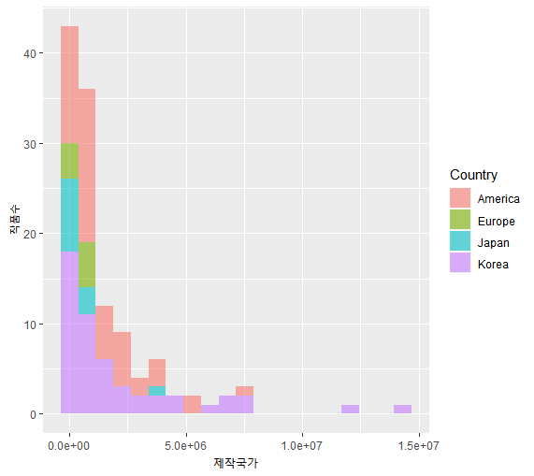
02
설명변수 Country
• 범주형 변수, 제작 국가, Korea, America, Japan, Europe로 4개의 범주
• 한국과 미국에서 만든 영화가 대부분이며, 일본 영화는 대부분 애니메이션이다.
EDA
제작 국가 별 작품 수
제작 국가 별 관객수 분포
데이터 소개
시각화
정리
• 나라별로 관객수가 차이는 없었으며
1,000만 이상을 기록한 2편의 영화는 모두 한국 영화였다.

Slide 26
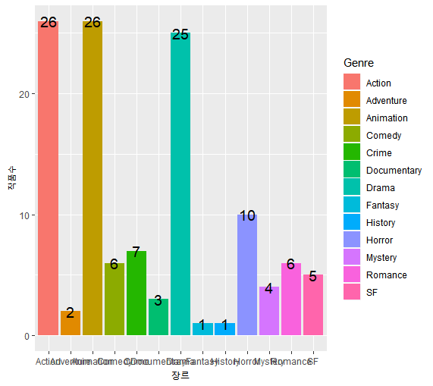
02
설명변수 Genre
• 범주형 변수, 장르, 13개의의 범주로 구성
• 많은 작품의 장르는 액션, 애니메이션, 드라마이다.
• 나머지 10개의 장르는 상대적으로 빈도가 적었다.
EDA
장르 별 작품 수
데이터 소개
시각화
정리

Slide 27
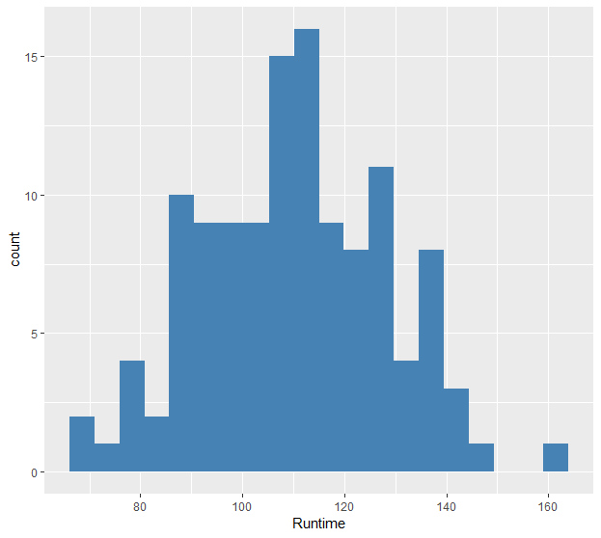
02
설명변수 Runtime
• 연속형 변수, 영화의 상영 시간
• 상영시간이 가장 긴 영화는 “블레이드 러너 2049”이며, 163분이다.
• 상영시간이 가장 짧은 영화는 “더 테이블”이며, 70분이다.
EDA
상영시간 별 작품 수
데이터 소개
시각화
정리
• 상영 시간의 분포는 정규분포 형태를 띄며 평균은 110분, 표준편차는 18이다.

Slide 28
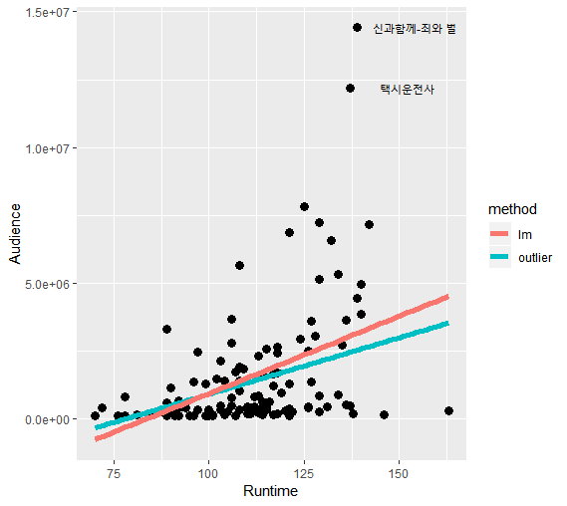
02
설명변수 Runtime
EDA
데이터 소개
시각화
정리
• 빨강색 : 전체 데이터에 대한 회귀 직선
• 파란색 : 1000만 영화를 제외한 데이터에 대한 회귀 직선

Slide 29

02
설명변수 Grade
• 범주형 변수, 영화 상영 등급, All, 12세, 15세, 19세 총 4개의 범주로 구성
• 12세, 15세 이상 관람가 영화는 해당 나이가 되면 관람 할 수 있지만(해당 나이 미만
만일 경우 보호자 동반 시 관람이 가능하다.), 청소년 관람불가 영화는 아무리 18세가
되어도 고등학교에 재학 중인 사람은 관람 할 수 없다.
EDA
국내 영화 상영 등급
데이터 소개
시각화
정리

Slide 30
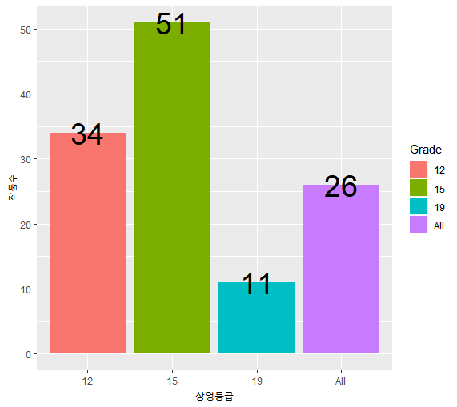
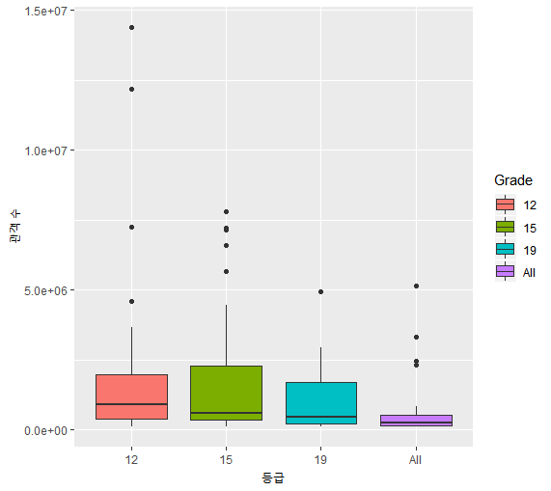
02
설명변수 Grade
상영 등급 별 작품 수
상영 등급 별 관객수 분포
EDA
데이터 소개
시각화
• 12세, 15세 관람 등급의 영화가 많은 것으로 보아
청소년들이 영화 산업에 미치는 영향이 큰 것으로 보인다.
정리

Slide 31




02
설명변수 Screen_Type
• 범주형 변수, 스크린 타입, 2D, 3D, 4D, IMAX 총 4개의 범주로 구성
• IMAX는 독자적인 화면 비율과 고해상도가 특징인 스크린으로 사람이 볼 수 있는
한계치까지 영상을 보여 주는 용도로 만들어졌다.
EDA
국내 영화 스크린 타입
데이터 소개
시각화
정리

Slide 32
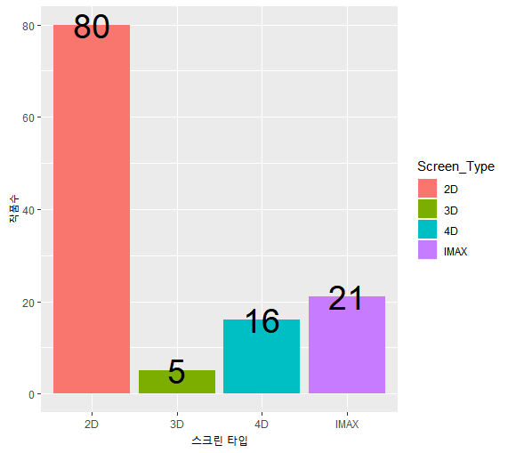
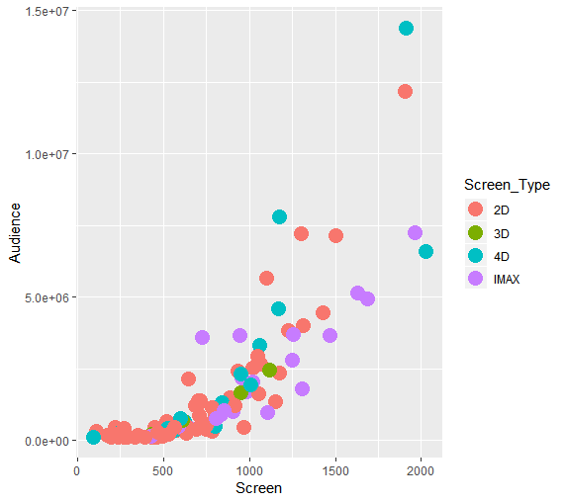
02
설명변수 Screen_Type
스크린 타입 별 작품 수
스크린 타입 별 관객수 분포
EDA
데이터 소개
시각화
• 대부분의 영화가 아직은 2D로 개봉하는 상황이다.
IMAX영화가 관객수가 대체적으로 높은 편이다.
정리

Slide 33



02
설명변수 Story
• 범주형 변수, 원작 혹은 사실의 존재 여부, Yes, No 2개의 범주로 구성
• 최근에는 웹툰, 소설, 만화 등의 원작을 바탕으로 영화화가 많이 되고 있다.
• 원작을 바탕으로 성공한 대표적인 영화에는 웹툰 원작의“신과함께“, 만화 원작의 “MAVEL Series”, 소설 원작의 “살인자의 기억법”등이 있다.
EDA
국내 영화의 원작
데이터 소개
시각화
정리

Slide 34
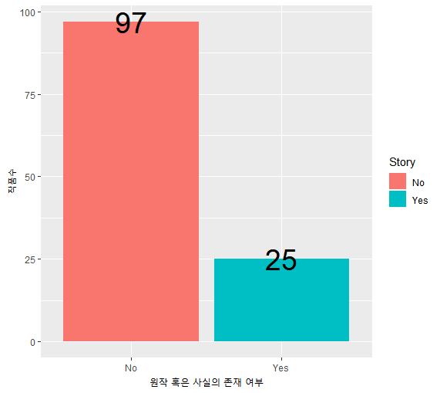
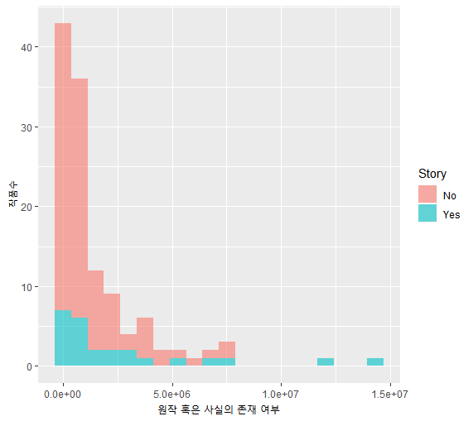
02
설명변수 Story
원작 존재 별 작품 수
원작 존재 별 관객수 분포
EDA
데이터 소개
시각화
• 원작을 바탕으로 영화한 영화가 비율로 따지면 아직은 소수이지만,
1,000만을 기록한 영화 2편 모두 원작 혹은 사실을 바탕으로 한 영화이다.
정리

Slide 35

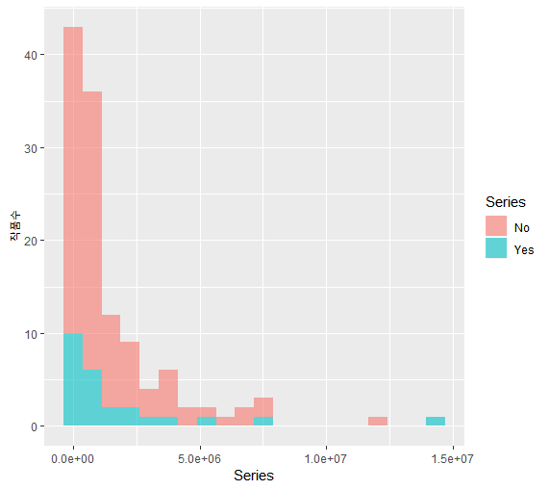
02
설명변수 Series
• 범주형 변수, 전작(Series)의 존재 여부, Yes, No 2개의 범주로 구성
• 전작이 흥행한다면, 그 다음 작품도 기대가 높기 때문에 흥행에 영향을 받는다.
EDA
Series 존재 별 작품 수
Series 별 관객수 분포
데이터 소개
시각화
• Series 작품의 영화가 비율로 따지면 아직은 소수이지만,
1,000만을 기록한 영화 2편 중 1편을 기록하였다.
정리

Slide 36
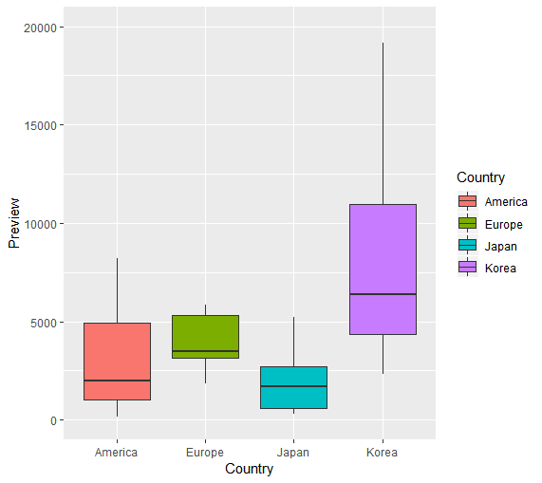
02
설명변수 Preview
• 연속형 변수, 시사회 관객 수
• 시사회란 영화를 제작한 후 일반인들에게 공개하기 앞서 미리 반응을 살펴보고자
상영하는 기회를 갖는 모임이다.
• 보통 시사회에서 출연 배우들의 무대인사가 같이 진행되는데 한국 영화가 아닌 경우
해외 배우들의 스케줄상 시사회를 많이 열지 못한다.
EDA
제작 국가 별 시사회 관객수
데이터 소개
시각화
정리

Slide 37
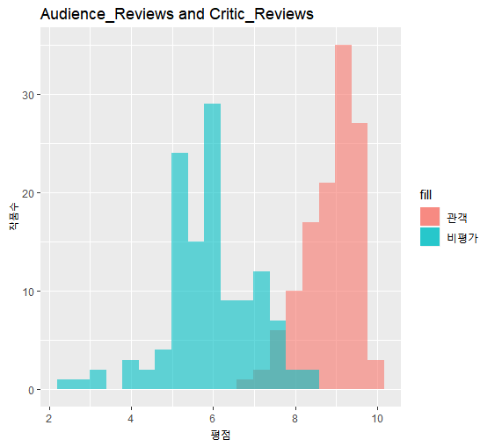
02
설명변수 Audience_Reviews and Critic_Reviews
• 연속형 변수, 시사회를 본 관객과 비평가의 평점 0 ~ 10 사이의 점수
EDA
시사회 평점
데이터 소개
시각화
정리
• 비평가의 시사회 평점 평균은 5.85 이며, 관객의 시사회 평점 평균은 8.9 이다.

Slide 38
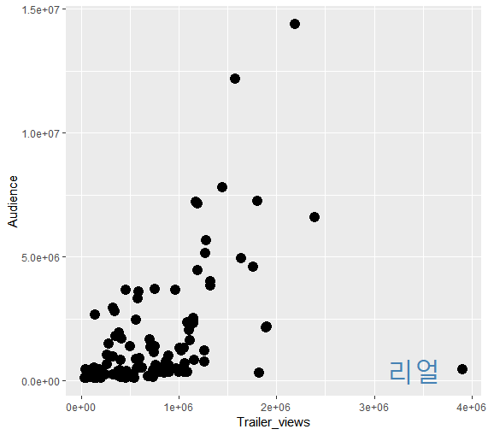
02
설명변수 Trailer_views
• 연속형 변수, 네이버를 통한 영화의 메인 예고편 조회수
• 최소 37,161 ~ 최대 3,906,361
EDA
예고편 조회수와 실제 관객수
• 0 ~ 1,000,000 사이의 조회수를 기록한 예고편이 대부분
• 영화 “리얼”은 3,906,361의 엄청난 예고편 조회수를 기록하였지만, 영화 흥행에는 실패하였다.
데이터 소개
시각화
• 영화 “리얼”은 추후 회귀 분석 진행시 이상값이 될 가능성이 있다고 판단
정리

Slide 39
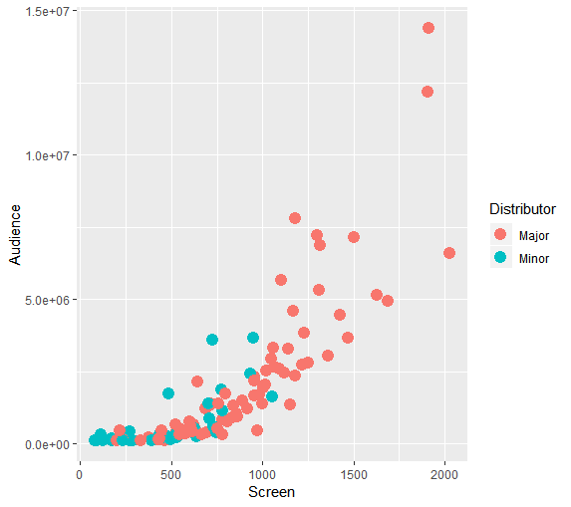
02
설명변수 Screen
• 연속형 변수, 배정된 스크린 수
• 주로 Major 배급사의 경우 많은 스크린을 장악하며, 스크린은 전국 관객 수와 양의
상관관계를 보인다.
EDA
스크린 수와 관객수
데이터 소개
시각화
정리

Slide 40
02
연속형 변수들의 Scale
• 6개의 설명변수와 1개의 반응변수가 연속형 변수이다.
• 각 변수별 Scale을 확인해볼 필요가 있다.
EDA
연속형 변수들의 Scale
• Runtime : 70 ~ 163
• Audience_Reviews : 6.69 ~ 9.83
• Critic_Reviews : 2.25 ~ 8.55
• Trailer_views : 37,461 ~ 3,906,361
• Preview : 0 ~ 148,489
• Screen : 79 ~ 2,027
• Audience : 101,303 ~ 14,410,931
데이터 소개
시각화
정리
• 연속형 변수들의 Scale의 차이가 컸으며, 그 중에서도 반응변수인
Audience의 분포가 가장 넓게 퍼져있었다.

Slide 41
Contents
03
회귀 분석

Slide 42
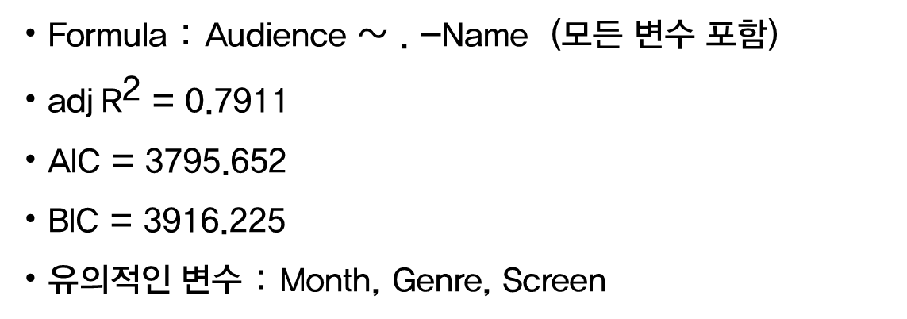
03
회귀 분석
Multiple Regression
회귀분석
회귀모형 적합
• Formula : Audience ~ . -Name (모든 변수 포함)
• adj${\text{R}}^{\text{2}}$ = 0.7911
• AIC = 3795.652
• BIC = 3916.225
• 유의적인 변수 : Month, Genre, Screen
회귀 분석
• 그러나 EDA에서 살펴본 바와 같이 반응변수의 Scale이 매우 커서
동일 분산을 만족하지 못할 것으로 판단된다.
회귀 분석
회귀 분석
• 반응변수의 변환을 통해 분산 안정화을 실시할 필요가 있다.

Slide 43
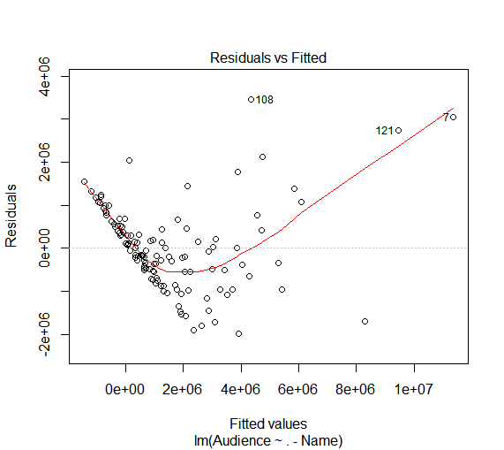
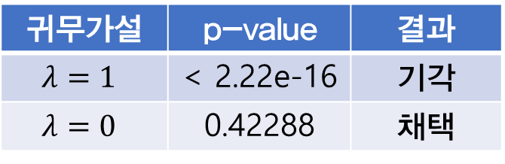
03
동일 분산 및 반응변수 변환
Equal Variance & Variable Conversion
회귀분석
잔차의 산점도
powerTransform
귀무가설 | p-value | 결과
$$λ=1$$ | < 2.22e-16 | 기각
$$λ=0$$ | 0.42288 | 채택
• 로그변환이 적절하다고 판단
• 그러나, Audience는 관객수로 10만, 100만, 1000만 등의 단위로 표현하기도 한다.
회귀 분석
회귀 분석
• 따라서 일반적인 자연로그 변환보다는 상용로그 변환이 더 적절한 변환으로 판단.
회귀 분석

Slide 44
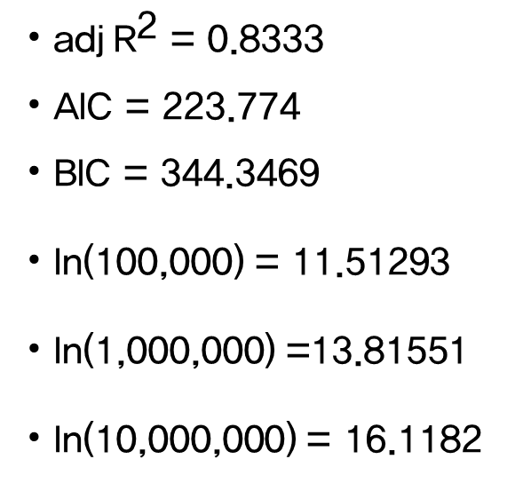
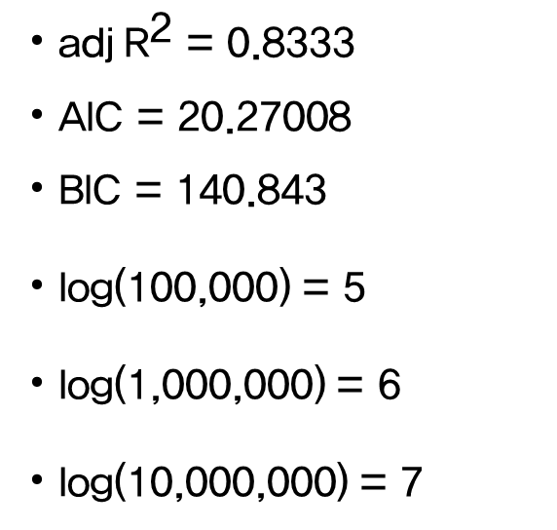
03
자연로그 변환 VS 상용로그 변환
Natural Log vs Common Log
회귀분석
자연 로그
상용 로그
• adj${\text{R}}^{\text{2}}$ = 0.8333
• AIC = 223.774
• BIC = 344.3469
• ln(100,000) = 11.51293
• ln(1,000,000) =13.81551
• ln(10,000,000) = 16.1182
• adj${\text{R}}^{\text{2}}$ = 0.8333
• AIC = 20.27008
• BIC = 140.843
• log(100,000) = 5
• log(1,000,000) = 6
• log(10,000,000) = 7
회귀 분석
회귀 분석
• 상용로그 변환의 경우 추정된 값이 5이면 관객수가 100,000명, 추정된 값이
6이면 관객수가 1,000,000명 등으로 추정된 값을 이해하기 쉽다.
회귀 분석

Slide 45
03
잠정 모형
Provisional Model
회귀분석
Log(Audience, base=10) ~ 14개의 모든 설명 변수
회귀 분석
회귀 분석
회귀 분석

Slide 46
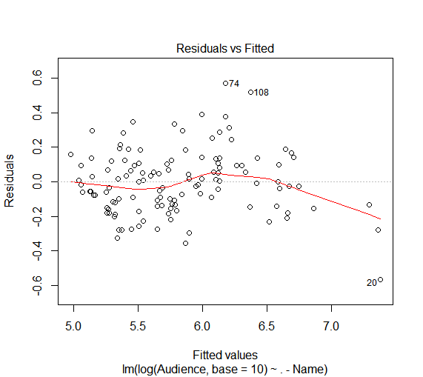
03
상용로그 변환 후의 분산 안정화
Common Log
회귀분석
잔차의 산점도
회귀 분석
회귀 분석
회귀 분석
• 반응변수의 변환을 통해 분산이 안정화되었음 확인할 수 있다.

Slide 47
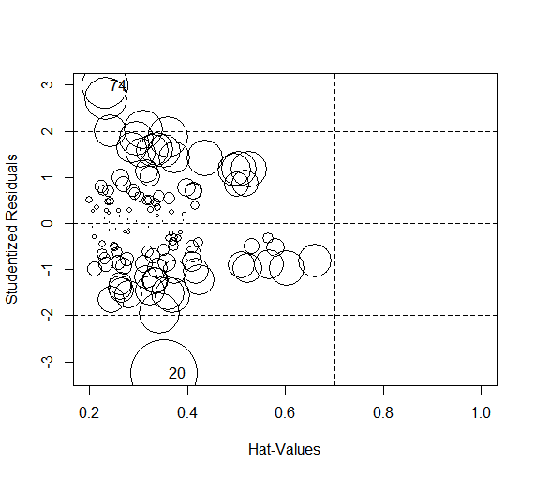
03
이상값 확인
Outlier Check
회귀분석
InfluencePlot
회귀 분석
회귀 분석
회귀 분석
• Cook’s Distance가 가장 큰 20번 데이터를 이상값 후보로 판단

Slide 48
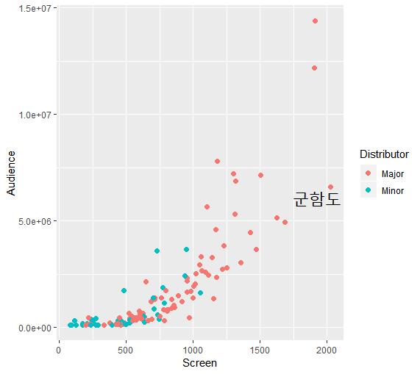
03
이상값 확인
Outlier Check
회귀분석
20번 데이터 : 군함도
• 스크린 수와 관객의 산점도
• 스크린 수는 가장 많지만, 그 수에 비해 관객수가 적은 편으로 이상값 후보로 선택
• 그러나 500만 이상의 영화는 총 10개 뿐이다. 따라서 “군함도”를 제거하게 되면 관객수가 많은 영화들의 영향력이 떨어지기 때문에 제거하지 않는 것이 바람직하다고 판단
회귀 분석
회귀 분석
회귀 분석

Slide 49
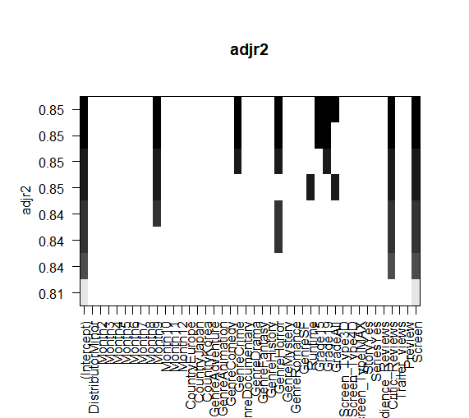
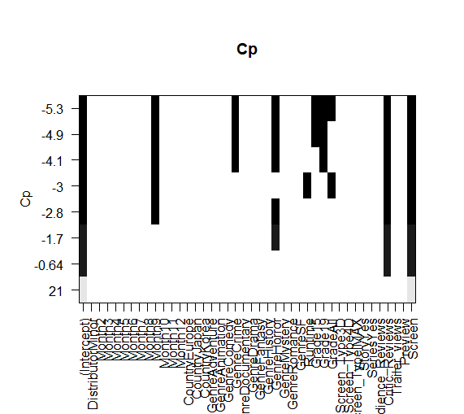
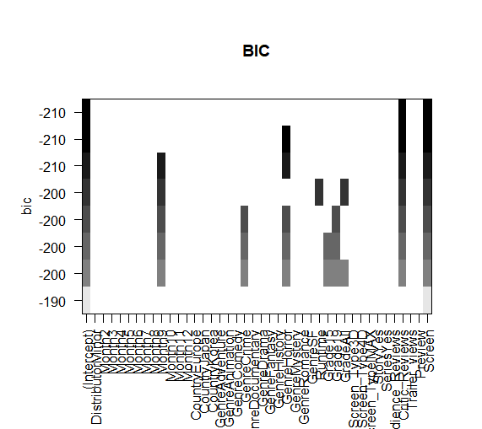
03
변수 선택
Variable Selection
회귀분석
모든 가능한 회귀에서의 변수 선택
• adj${\text{R}}^{\text{2}}$ 기준 : Month, Genre, Grade, Critic_Reviews, Screen
회귀 분석
• Cp 기준 : adj${\text{R}}^{\text{2}}$ 기준 모델과 동일
회귀 분석
• AIC 기준 : Runtime, Grade, Critic_Reviews, Screen
회귀 분석
• BIC 기준 : Critic_Reviews, Screen

Slide 50
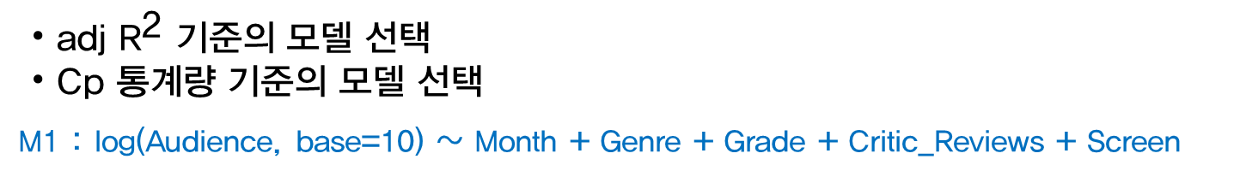
03
잠정 모형
Provisional Model
회귀분석
• adj ${\text{R}}^{\text{2}}$ 기준의 모델 선택
• Cp 통계량 기준의 모델 선택
M1 : log(Audience, base=10) ~ Month + Genre + Grade + Critic_Reviews + Screen
• BIC 기준의 모델 선택
M2 : log(Audience, base=10) ~ Critic_Reviews + Screen
회귀 분석
• AIC 기준의 모델 선택
M3 : log(Audience, base=10) ~ Runtime + Grade + Critic_Reviews + Screen
회귀 분석
회귀 분석
• 3개의 잠정 모형 중 AIC, BIC, adj ${\text{R}}^{\text{2}}$ 값들의 비교로 하나의 잠정 모형을 선택

Slide 51
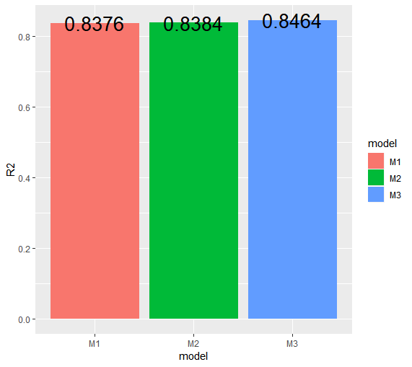
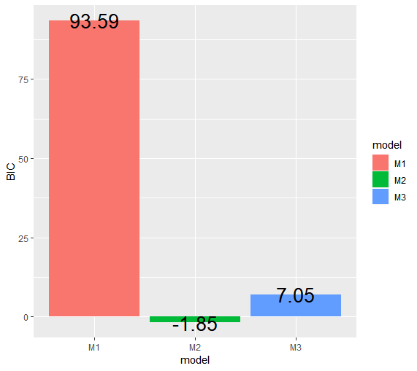
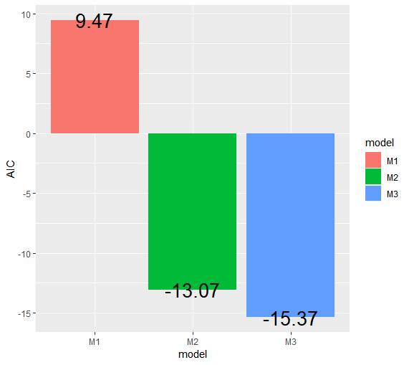

03
잠정 모형
Provisional Model
회귀분석
Adj ${\text{R}}^{\text{2}}$
BIC
AIC
회귀 분석
회귀 분석
회귀 분석
• M2(Critic_Reviews, Screen) 모델을 잠정 모형으로 선택

Slide 52
03
잠정 모형
Provisional Model
회귀분석
Log(Audience, base=10) ~ Critic_Reviews + Screen
회귀 분석
회귀 분석
회귀 분석

Slide 53
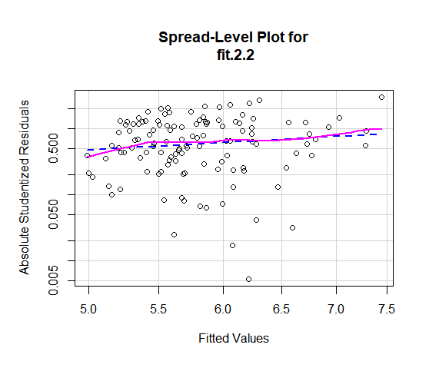
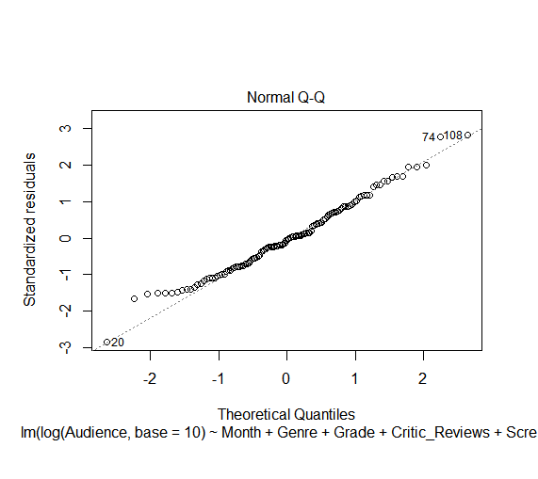
03
가정 만족 여부 확인
log(Audience, base=10) ~ Critic_Reviews + Screen
회귀분석
• 동일 분산의 가정
• 정규성의 가정
회귀 분석
회귀 분석
회귀 분석

Slide 54
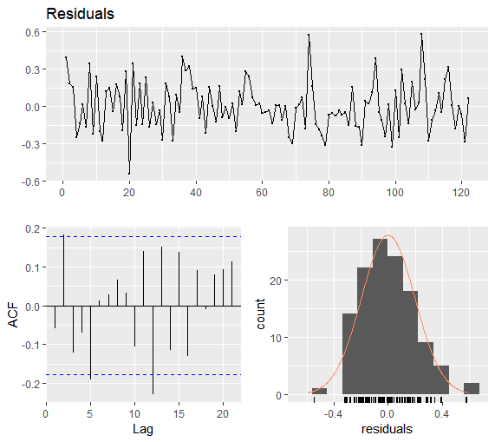
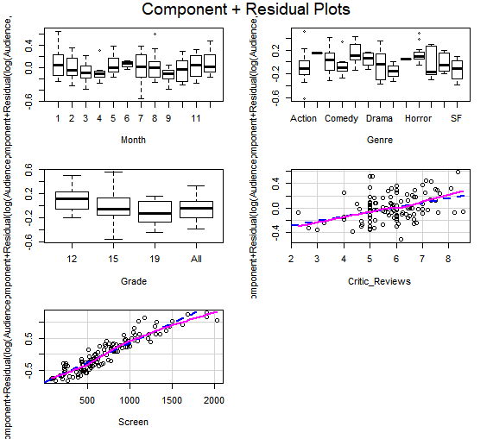
03
가정 만족 여부 확인
log(Audience, base=10) ~ Critic_Reviews + Screen
회귀분석
• 독립성의 가정
• 선형 관계의 가정
회귀 분석
회귀 분석
회귀 분석

Slide 55
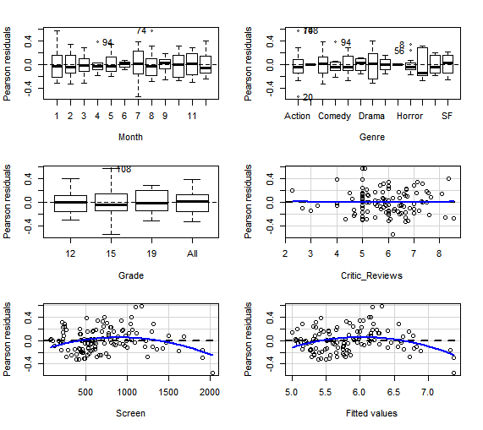
03
가정 만족 여부 확인
log(Audience, base=10) ~ Critic_Reviews + Screen
회귀분석
• 2차항의 추가
• Screen의 2차항을 추가하였을 때 p-값이 0.004629로 매우 낮았다.
회귀 분석
• 따라서 Screen의 제곱합을 추가한 상태에서 다시 변수 선택 실시
회귀 분석
회귀 분석

Slide 56
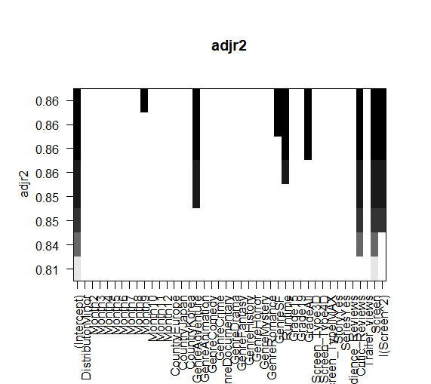

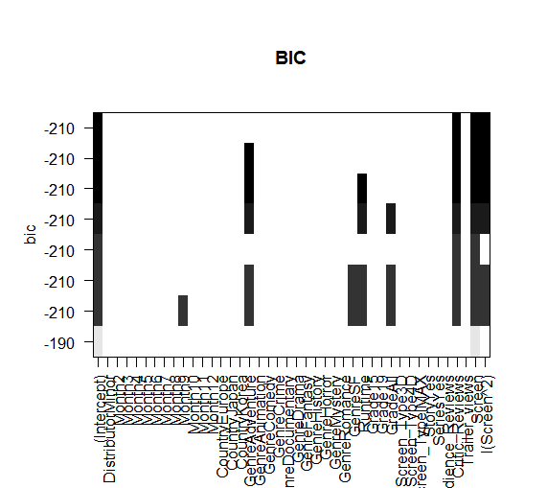
03
변수 선택
Variable Selection
회귀분석
모든 가능한 회귀에서의 변수 선택
• adj${\text{R}}^{\text{2}}$ 기준 : Month, Genre, Runtime, Grade, Critic_Reviews, Screen, ${\text{Screen}}^{\text{2}}$
회귀 분석
• Cp 기준 : adj${\text{R}}^{\text{2}}$ 기준 모델과 동일
회귀 분석
• AIC 기준 : Runtime, Grade, Screen_Type, Critic_Reviews, Screen, ${\text{Screen}}^{\text{2}}$
회귀 분석
• BIC 기준 : Critic_Reviews, Screen, ${\text{Screen}}^{\text{2}}$

Slide 57
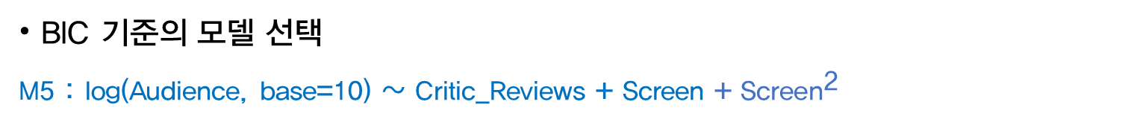
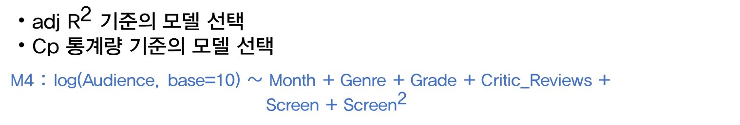
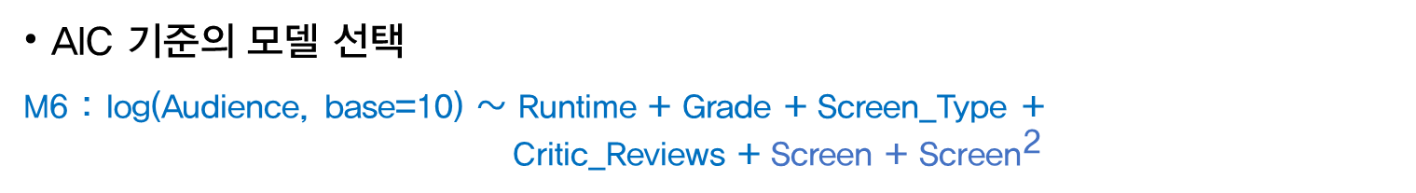
03
잠정 모형
Provisional Model
회귀분석
• adj ${\text{R}}^{\text{2}}$ 기준의 모델 선택
• Cp 통계량 기준의 모델 선택
M4 : log(Audience, base=10) ~ Month + Genre + Grade + Critic_Reviews +
Screen + ${\text{Screen}}^{\text{2}}$
• BIC 기준의 모델 선택
M5 : log(Audience, base=10) ~ Critic_Reviews + Screen + ${\text{Screen}}^{\text{2}}$
회귀 분석
• AIC 기준의 모델 선택
M6 : log(Audience, base=10) ~ Runtime + Grade + Screen_Type +
Critic_Reviews + Screen + ${\text{Screen}}^{\text{2}}$
회귀 분석
회귀 분석
• 3개의 잠정 모형 중 AIC, BIC, adj ${\text{R}}^{\text{2}}$ 값들의 비교로 하나의 잠정 모형을 선택

Slide 58
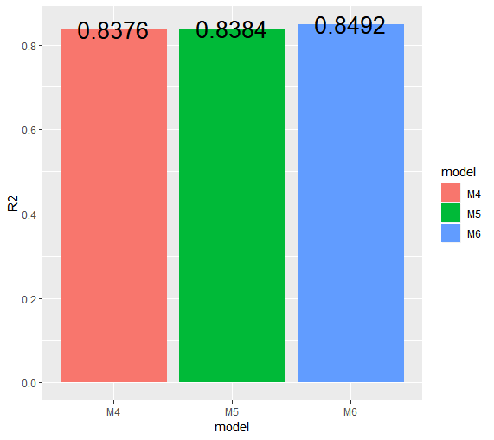
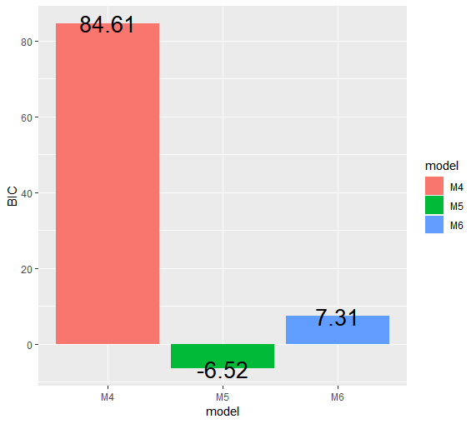


03
잠정 모형
Provisional Model
회귀분석
Adj ${\text{R}}^{\text{2}}$
BIC
AIC
회귀 분석
회귀 분석
회귀 분석
• M5(Critic_Reviews, Screen, ${\text{Screen}}^{\text{2}}$) 모델을 잠정 모형으로 선택

Slide 59

03
잠정 모형
Provisional Model
회귀분석
Log(Audience, base=10) ~ Critic_Reviews + Screen + ${\text{Screen}}^{\text{2}}$
회귀 분석
회귀 분석
회귀 분석

Slide 60


03
가정 만족 여부 확인
log(Audience, base=10) ~ Critic_Reviews + Screen + ${\text{Screen}}^{\text{2}}$
회귀분석
• 동일 분산의 가정
• 정규성의 가정
회귀 분석
회귀 분석
회귀 분석

Slide 61


03
가정 만족 여부 확인
log(Audience, base=10) ~ Critic_Reviews + Screen + ${\text{Screen}}^{\text{2}}$
회귀분석
• 독립성의 가정
• 선형 관계의 가정
회귀 분석
회귀 분석
회귀 분석

Slide 62

03
제곱항의 추가
회귀분석
• M2 (Screen의 제곱항을 추가하지 않음.)
log(Audience, base=10) ~ Critic_Reviews + Screen
• M5 (Screen의 제곱항을 추가함.)
log(Audience, base=10) ~ Critic_Reviews + Screen + ${\text{Screen}}^{\text{2}}$
• M2 와 M5 모두 오차항의 가정을 만족하였으며,
설명변수와 반응변수의 선형관계도 만족하였으며,
다중공선성의 문제도 크게 문제되지 않았다.
회귀 분석
• 그러나 ${\text{Screen}}^{\text{2}}$ 를 추가함으로써 AIC 값과 BIC 값이 확연하게 떨어졌기 때문에 제곱항을 넣는 것이 바람직하다고 판단하였다.
회귀 분석
회귀 분석
• AIC : -13.07 → -20.54 • BIC : -1.85 → -6.52

Slide 63
03
최종 모형
Final Model
회귀분석
Log(Audience, base=10) ~ Critic_Reviews + Screen + ${\text{Screen}}^{\text{2}}$
회귀 분석
회귀 분석
회귀 분석

Slide 64

03
예측
Predict
회귀분석
• Accuracy
기준 | RMSE | MAE | MPE | MAPE
Test Set | 1,807,460 | 928,415 | -6.530432 | 48.01806
• Pred VS Real
회귀 분석
회귀 분석
회귀 분석

Slide 65

03
예측
Predict
회귀분석
• Error (real - pred)
회귀 분석
회귀 분석
회귀 분석
• 대체적으로 실제값보다 더 크게 예측을 하였다.

Slide 66
Contents
04
결론

Slide 67
04
Movie2017
2017년에 국내에 개봉한 영화 중 10만명 이상의 전국 관객수를 기록한 영화
결론
데이터 설명
총 152개의 관측치가 존재하며,14개의 설명변수(영화 흥행에 영향을 미치는 요인)와 1개의 반응변수(전국 관객수)로 구성
분석 목표 (1)
회귀 모형을 통해 영화의 전국 관객수에
영향을 미치는 요인들을 알아보고자 한다.
결론
분석 목표 (2)
“천만 영화”라고 불리는 최고 흥행의 영화를
개봉 전에 예측할 수 있는지 알아보고자 한다.
결론

Slide 68


04
분석 목표 (1)
회귀 모형을 통해 영화의 전국 관객수에 영향을 미치는 요인들을 알아보고자 한다.
결론
최종 모형에 선택된 변수들
결론
시사회 비평가 평점
스크린 수
결론

Slide 69
04
분석 목표 (1)
회귀 모형을 통해 영화의 전국 관객수에 영향을 미치는 요인들을 알아보고자 한다.
결론
14개의 설명변수 중 선택된 변수는 2개
영화에 관객수에 영향을 미칠 것이라고 예상되는 변수 14개를 선정하여 분석을 진행하였지만, 정작 최종 모델에 선택된 변수는 “시사회 평론가 평점”과 “스크린 수”뿐이었다.
어떤 변수를 좀 더 추가해야 할까..?
장르, 상영시간, 등급 처럼 영화의 기본적인 정보보다는 수치화, 정형화되어 있지 않는 비정형 변수들이 최근에는 관객들의 영화 선택에 영향을 주고 있다.
결론
결론

Slide 70


04
Movie2017
2017년에 국내에 개봉한 영화 중 10만명 이상의 전국 관객수를 기록한 영화
결론
인스타그램 해시태그
페이스북 페이지
결론
결론

Slide 71
04
Movie2017
2017년에 국내에 개봉한 영화 중 10만명 이상의 전국 관객수를 기록한 영화
결론
SNS의 Power
우리는 SNS로 많은 정보들을 서로 공유하고 있는데, 영화도 예외는 아니다. “페이스북”에 어떤 영화에 대한 리뷰가 게시되면 수 많은 사람들이 그 리뷰와 자신의 영화 감상평을 비교하는 댓글을 달고, 아직 그 영화를 보지 않는 사람들은 그런 글들을 읽고 자신이 추후에 그 영화를 볼지 안 볼지 결정하는데 많은 영향을 끼치기도 한다.
“페이스북 좋아요 수”혹은 “인스타그램 해시태그 게시물 수”등을 객관화하고 수치화해서 변수에 포함하는 것도 좋은 설명변수가 될 수 있다
결론
결론

Slide 72





04
Movie2017
2017년에 국내에 개봉한 영화 중 10만명 이상의 전국 관객수를 기록한 영화
결론
결론
결론

Slide 73
04
Movie2017
2017년에 국내에 개봉한 영화 중 10만명 이상의 전국 관객수를 기록한 영화
결론
믿고 보는 배우?
주연 배우가 누구인지, 조연 배우는 누구인지, 그 배우들의 대중적인 인지도와 평판은 어떤지도 중요한 영화의 흥행 요인이다. 이 변수도 객관화와 수치화하면 의미 있는 변수가 될 수 있다.
이와 비슷한 변수로 감독이 있는데, 감독의 전 작품들이 어떤 작품인지, 그 작품들의 흥행 기록은 어떠하였는지, 수상경력은 있는지 등이 중요 변수가 될 수 있다.
결론
결론

Slide 74
04
분석 목표 (2)
“천만 영화”라고 불리는 최고 흥행의 영화를 개봉 전에 예측할 수 있는지 알아보고자 한다.
결론
2017년의 천만 영화 “택시운전사”, “신과함께”
2017년에 영화관에서 상영된 900여 편의 영화 중 10만 명 이상의 관객수를 기록한 영화는 단 152편이였으며, 그 중에서도 단 2편 만이 관객수 천 만명을 기록하였다.
데이터 범위의 확장
그렇기 때문에 2017년의 데이터만 가지고 예측 모델을 만드는 경우 천만 이상의 관객의 영화는 이상값으로 분류될 가능성이 높다.
결론
따라서 2017년으로 범위를 한정 짓는 것이 아닌 2014 ~ 2017년 정도로 기간을 늘려주어 많은 DataSet을 확보하는 것이 해결책으로 제시된다.
결론

Slide 75
04
정리
결론
분석 목표 (1)
회귀 모형을 통해 영화의 전국 관객수에 영향을 미치는 요인들을 알아보고자 한다.
→ 좀 더 설명력이 있는 회귀 모델을 세우기 위해서는 실제로 관객이 영화를 선택하는데 영향을 미치는 변수가 더 필요하다.
분석 목표 (2)
“천만 영화”를 개봉 전에 예측할 수 있는지 알아보고자 한다.
결론
→ 데이터의 범위를 확장하여 관측 데이터를
충분히 확보해 주면 예측이 가능하다.
결론

Slide 76
Thank You!

